Slide 1
伟大创意的诞生

Slide 2
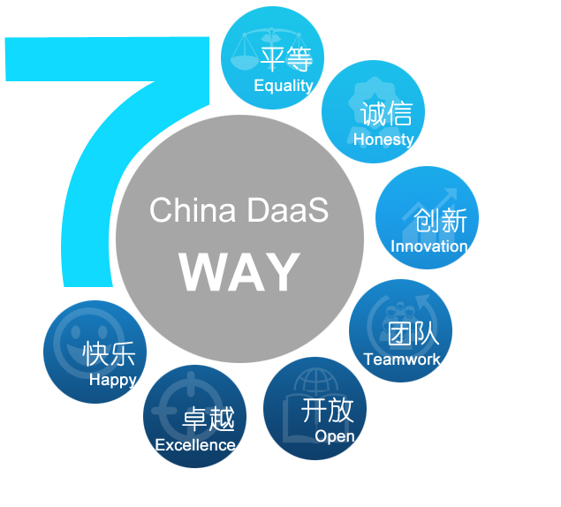

Slide 3
创新模式1：相邻可能
相邻可能有一种奇异的美，因为一旦对它的边界进行新的探索，之前的边界就会重新扩展。新的组合变化为另一些变化，提供了进入可能空间的钥匙。就好像是一座施了魔法的房子，你每打开一扇门，就会发现一些新的、别有洞天式的美景。如果你不停地推开眼前的新门，最终你就可以走遍一座宫殿。

Slide 4
创新模式1：相邻可能
小鸡孵化器
婴儿恒温箱
育婴器
Notes:
19世纪70年代中后期 法国巴黎
2005年 印度尼西亚海啸
2008年 麻省理工学院

Slide 5
创新模式2：液态网络
让信息得到流动，从而把一种“固态”网络转变成一种利于好创意出现的“液态”网络，有时候只要推开一扇门就足够，但是有时候，可能还需要移动一座墙，给思想一个可以流动的空间。

Slide 6
创新模式2：液态网络
微软99号楼
Notes:
2007年11月微软的Remond 研发总部99号楼，最初的设计思路是建造一个办公楼，让它可以根据不同的研究需求和灵感，对建筑物进行重组和变形，以提供最合适得工作环境。在较大的“情景工作室”里，有私密的工作站、会议室、沙发，大部分的墙都可以任意涂写，如果你在去洗手间的路上有了创意，可以随手写在墙上，茶水间变成了交流站，方便大家交流信息。这是一种在空间设置上尽可能地将“信息外溢”当作一种优点甚至目的。

Slide 7
创新模式3：缓慢的灵感
维持一个灵感的存活更多的只是慢慢的培育它，而并非是一种汗流浃背式的辛苦耕耘。只需要给灵感足够的营养，并且让它生长在能让根须建立新连接的肥沃的土壤里，然后，给它时间，期待开花结果。

Slide 8
创新模式3：缓慢的灵感
万维网
Notes:
1865年英国 探寻一切事物
20世纪六十年代英国伦敦数学家
瑞典实验室 软件咨询 探寻者
提姆-博纳斯-李爵士

Slide 9
创新模式3：缓慢的灵感
凤凰城备忘录
明尼苏达式猜想

Slide 10
创新模式3：缓慢的灵感
20%创新时间

Slide 11
创新模式4：意外的收获
就像在一个正在煮沸的思想大锅里，各种各样的想法和创意不断翻滚着、沸腾着，于是种种新奇的活动便出现了。在这样的状态下，只要一瞬间，各种想法的新连接便会形成。于是处处所见的都是一些不曾预设过，且出人意料的新的活动或连接形式。

Slide 12
创新模式4：意外的收获
DEVONthink

Slide 13
创新模式5：有益的错误
伟大的发明家犯的错误要比普通人多得多。人类的错误史也许要比那些发明更有价值、更有趣。真理是千篇一律的，你需要怀有一种被动的倾向才能寻找到它，而错误是变幻莫测的。正确的想法会使你停在原地，而错误的想法会迫使你去探索。

Slide 14
创新模式5：有益的错误
青霉素
照相
起搏器
Notes:
亚历山大.弗莱明曾将葡萄球菌的培养皿放在实验室的窗口处，不慎让霉菌溜了进去，就这样发现了青霉素的医疗价值。
路易.达盖尔花费了数年的时间试图用经碘处理过的银版来刻画图像，一天晚上，在又一次徒劳的尝试后，他讲银版放在装满化学品的柜子里，奇怪的是，第二天早上，一个装满水银的罐子泄露产生的烟雾在银版上刻画出了清晰的图像--现代摄影术达盖尔银版照相法就这样诞生了。
二战美国退伍军人

Slide 15
创新模式6：功能变异
当你打开一扇门，发现里面有一堆木头和一个壁炉时，那些用以照亮黑暗房间的火柴就有了一个完全不同的功能，这种可以帮助你看清事物的工具最终却给你带来了温暖。

Slide 16
创新模式6：功能变异
葡萄酒榨汁机、古腾堡印刷机
Notes:
文艺复兴 1440年左右
关键元素：活字印刷术、油墨、纸张、印刷机本身
螺旋压榨技术
把一台会让人喝得醉醺醺的机器，变成了一个文字大规模传播的引擎

Slide 17
创新模式7：开放式“堆叠”平台
平台建造者和生态系统工程师不仅在融合的可能性方面打开了大门，更打造了全新的场所。旧观念有时会使用新房子。新创意必须使用旧房子。“堆叠”平台的真正好处在于，你不再需要掌握所有的知识。正如燕雀不必付出钻洞和推倒大树的代价，它只需懂得怎么鸣叫就够了。

Slide 18
创新模式7：开放式“堆叠”平台
GPS
Notes:
约翰.霍普金斯大学应用物理实验室的自助餐厅，长期以来一直是就职于此的物理学家、技术人员、数学家，一流的黑客们非正式的讨论工作的场所。
1975年10月7日 微波频谱学的博士学位 20MHZ的接受器 多普勒效应 扬声器
计算运行速度，画出运行轨迹

Slide 19
It’s our WAY! Thank you!

